Slide 1


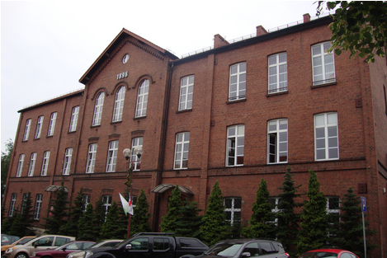
ORGANIZACJA I PRZEPROWADZENIE
EGZAMINU MATURALNEGO W 2026 ROKU
SZKOLENIE PRZEWODNICZĄCYCH ZESPOŁÓW EGZAMINACYJNYCH (PZE)
Jaworzno, 8 – 10 kwietnia 2026 r.

Slide 2

ZAGADNIENIA
Komunikaty, informacje i dostosowania
Operator pracowni informatycznej
Nowości na egzaminie
Harmonogram dystrybucji materiałów egzaminacyjnych i terminy egzaminów
Przygotowanie i przeprowadzenie części pisemnej i ustnej
Pakowanie materiałów egzaminacyjnych
Redystrybucja materiałów egzaminacyjnych
Wyniki egzaminu
Nabór egzaminatorów do sprawdzania prac w sesji głównej
Szkolenia dla kandydatów na egzaminatorów
Kontakt z OKE

Slide 3

KOMUNIKATY I INFORMACJE:
https://oke.jaworzno.pl/www3/egzamin-maturalny/em2015/komunikaty-egzamin-maturalny/
Komunikat o harmonogramie egzaminów z 20 sierpnia 2025 r.
Informacja o sposobie organizacji i przeprowadzania egzaminu maturalnego w Formule 2023 oraz w Formule 2015 obowiązująca w roku szkolnym 2025/2026 wraz z aktualizacją z 10 października 2025 r.
Informacja o sposobie organizacji i przeprowadzania egzaminu maturalnego w 2026 r. – wszystkie ZAŁĄCZNIKI w wersji edytowalnej.
Komunikat o dostosowaniach egzaminu maturalnego z 20 sierpnia 2025 r. wraz z aktualizacją z 1 października 2025 r.
Komunikat o materiałach i przyborach pomocniczych z 20 sierpnia 2025 r.
Komunikat o egzaminie maturalnym z informatyki z 20 sierpnia 2025 r.
Komunikaty w sprawie listy jawnych zadań w części ustnej egzaminu maturalnego z poszczególnych języków w roku 2026, zwanymi dalej „komunikatami o liście zadań jawnych” z 30 sierpnia 2024 r.

Slide 4
DOSTOSOWANIA WARUNKÓW I FORM PRZEPROWADZANIA EGZAMINU MATURALNEGO

Slide 5

DOSTOSOWANIA PO 10 lutego 2026 r.
Jeżeli konieczność dostosowania warunków lub formy przeprowadzania egzaminu maturalnego wystąpi
po 10 lutego 2026 r., dyrektor szkoły:
decyduje o zasadności przyjęcia dokumentu po wyznaczonym terminie
rada pedagogiczna wskazuje dostosowania zgodnie z komunikatem
informuje niezwłocznie na piśmie rodziców ucznia albo pełnoletniego ucznia o wskazanym przez radę pedagogiczną sposobie lub sposobach dostosowania warunków lub formy przeprowadzania egzaminu.
Komunikat dyrektora Centralnej Komisji Egzaminacyjnej z 20 sierpnia 2025 r. w sprawie szczegółowych sposobów dostosowania warunków i form przeprowadzania egzaminu maturalnego w roku szkolnym 2025/2026 pkt. 13
DZIAŁANIA DYREKTORA SZKOŁY
Warunki np.: nieprzenoszenie odpowiedzi, dostosowanie zasad oceniania, przedłużenie czasu, oddzielna sala
Dyrektor szkoły samodzielnie wprowadza przyznane warunki dostosowań w
Dyrektor szkoły niezwłocznie generuje w
Wniosek o szczególne dostosowania i przesyła do OKE wraz z dokumentacją
Forma – zmiana rodzaju arkusza

Slide 6

DOSTOSOWANIA
Zdający, którzy otrzymają arkusze standardowe (kod: 100) to również zdający z:
Dysfunkcja | Zastosowanie zasad oceniania | Przedłużenie czasu
Afazją | TAK | TAK
Cudzoziemcy | TAK | TAK
Dysleksją, dysgrafią, dysortografią, dyskalkulią | TAK | NIE
Trudnościami adaptacyjnymi związanymi z wcześniejszym kształceniem za granicą | TAK | TAK
Zaburzeniami komunikacji językowej | TAK | TAK
Bardzo prosimy Państwa Dyrektorów o ponowne sprawdzenie
dostosowań wprowadzonych do SIOEO dla swoich uczniów/absolwentów

Slide 7


DOSTOSOWANIA
typowe problemy
Specyficzne trudności w uczeniu się np.: dysleksja, dysortografia, dysgrafia, dyskalkulia – nie ma możliwości przedłużenia czasu.
Dostosowania po 10 lutego 2026 r. – tylko w uzasadnionych sytuacjach i zgodnie z Komunikatem.
Brak odrębnych dostosowań do Obywateli Ukrainy - każdy obcokrajowiec przystępujący do egzaminu traktowany jest jako cudzoziemiec.

Slide 8

Sytuacja kryzysowa i traumatyczna, nie dotyczy osób chorych.
Prosimy o weryfikację przyznanych dostosowań.
DOSTOSOWANIA
typowe problemy
Egzamin z nauczycielem wspomagającym:
egzamin w oddzielnej sali,
obowiązkowe nagranie całego egzaminu,
dokumentacja z sali 2 arkusze + nagranie.
Egzamin na komputerze:
przeprowadzany w oddzielnej sali,
wydruki komputerowe ponumerowane i zszyte z pierwszą stroną arkusza egzaminacyjnego,
pliki z odpowiedziami zdającego zabezpieczone w szkole do 8 stycznia 2027 r.

Slide 9
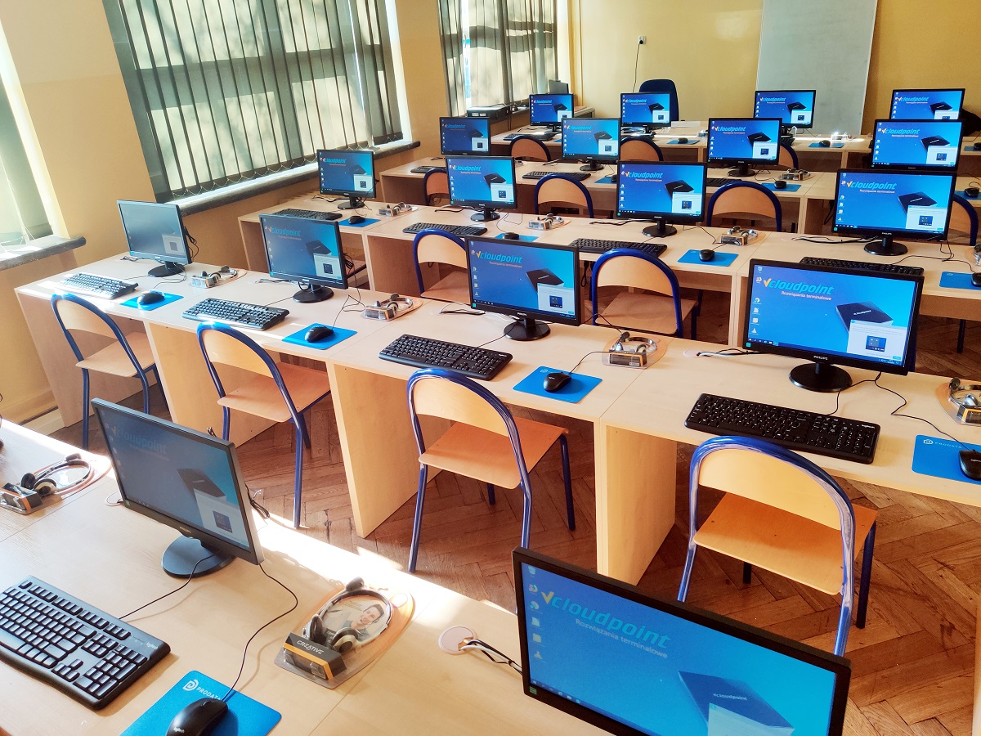
OPERATOR PRACOWNI INFORMATYCZNEJ
1. Ponosi odpowiedzialność za zgodne z procedurami:
przygotowanie pracowni,
sprawny przebieg egzaminu od strony technicznej.
2. Operatorem pracowni informatycznej może być:
nauczyciel (nie musi być egzaminatorem)
osoba pełnoletnia niebędąca nauczycielem i niebędąca uczniem szkoły, w której jest przeprowadzany egzamin maturalny, posiadający/posiadająca kwalifikacje lub umiejętności właściwe do wykonania zadań.
3. Operator pracowni informatycznej może przebywać w tej pracowni podczas egzaminu, jednak nie wchodzi w skład zespołu nadzorującego.
4. Operatora pracowni informatycznej wskazuje dyrektor szkoły, natomiast dyrektor okręgowej komisji egzaminacyjnej zawiera z operatorem pracowni informatycznej umowę określającą zakres jego obowiązków oraz wysokość wynagrodzenia.
5. Najpóźniej dwa dni przed terminem egzaminu maturalnego z informatyki operator pracowni informatycznej przygotowuje sprzęt komputerowy i oprogramowanie.
Operator pracowni informatycznej może być nauczycielem zdających, w tym wychowawcą zdających, jeżeli jest jedynym informatykiem w szkole.

Slide 10
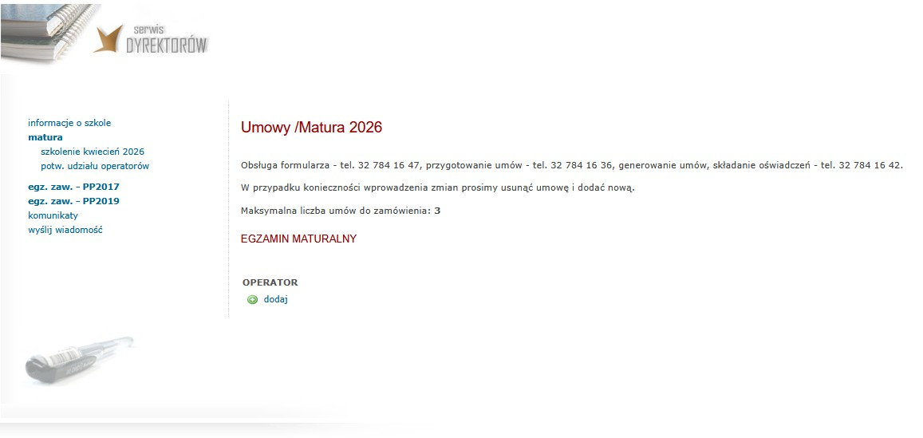
OPERATOR PRACOWNI INFORMATYCZNEJ
Nie później niż do 7 kwietnia 2026 r. dyrektor szkoły przekazuje dyrektorowi okręgowej komisji egzaminacyjnej dane niezbędne do zawarcia przez dyrektora OKE umowy z osobami pełniącymi funkcję operatora pracowni informatycznej.

Slide 11
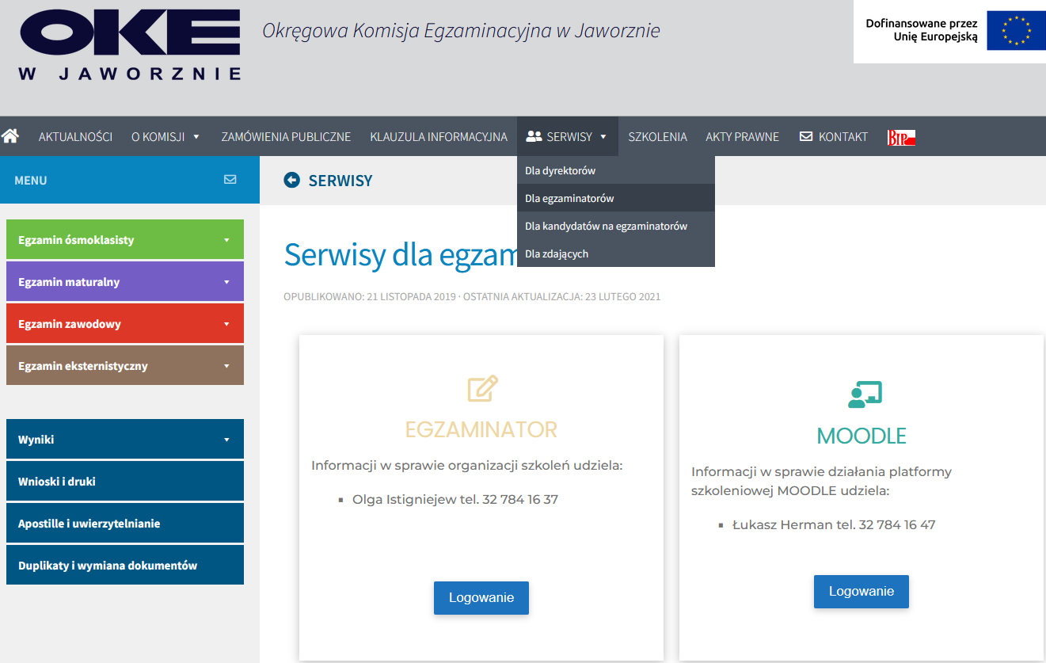
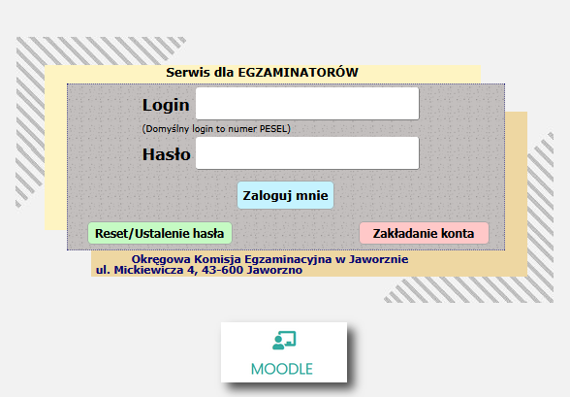
OPERATOR PRACOWNI INFORMATYCZNEJ
Umowę podpisaną przez operatora pracowni informatycznej
wraz z rachunkiem należy umieścić w kopercie z dokumentacją

Slide 12
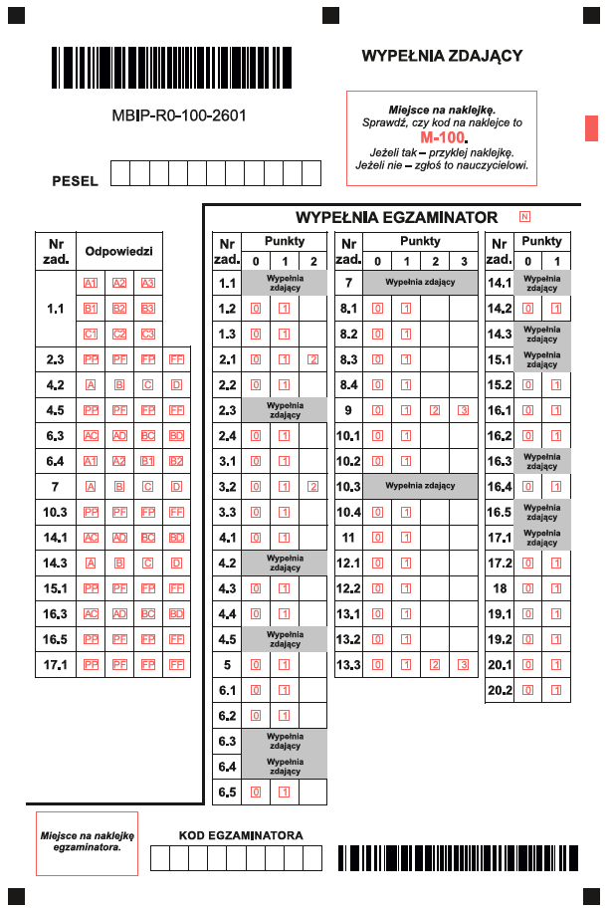
Zmiany techniczne od 2026 – egzamin maturalny w Formule 2023
Przedmioty:
biologia
chemia
filozofia
fizyka
geografia
historia
historia muzyki
historia sztuki
wiedza o społeczeństwie
Przykładowa karta odpowiedzi do arkusza na poziomie rozszerzonym z wyróżnioną tabelą, w której zdający zaznaczają odpowiedzi do zadań zamkniętych

Slide 13
HARMONOGRAM DYSTRYBUCJI MATERIAŁÓW EGZAMINACYJNYCH
I TERMINY EGZAMINÓW MATURALNYCH

Slide 14
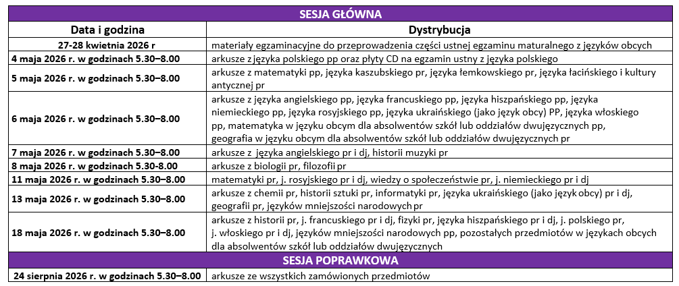
Harmonogram dystrybucji materiałów egzaminacyjnych w 2026 r.
Harmonogram dystrybucji materiałów egzaminacyjnych będzie dostępny również w SIOEO

Slide 15

Termin główny
Część ustna:
- język polski
8 – 30 maja
(z wyjątkiem 10 maja, 15-17 maja oraz 24-27 maja)
- języki obce nowożytne
7 – 30 maja
(z wyjątkiem 10 maja, 17 maja oraz 24 maja)
Część pisemna:
4 – 21 maja

Slide 16
Część ustna:
8 – 10 czerwca
Część pisemna:
1 – 16 czerwca
Termin dodatkowy
Termin dodatkowy przysługuje wyłącznie w sytuacjach losowych lub zdrowotnych i musi być udokumentowany.
Zdający składa wniosek (zał. 6) do dyrektora szkoły najpóźniej w dniu egzaminu.
Dyrektor szkoły przekazuje wniosek wraz z załączonymi dokumentami dyrektorowi OKE (system SIOEO). Wydrukowany i podpisany wniosek wraz z dokumentacją przesyła do OKE.
Dyrektor OKE rozpatruje wniosek w ciągu 2 dni od dnia otrzymania – rozstrzygnięcie dyrektora OKE jest ostateczne.
Miejsce przeprowadzenia egzaminu
zostanie podane w ostatnim tygodniu maja.
Egzamin z informatyki oraz szczególne sytuacje losowe lub zdrowotne – egzamin przeprowadzany jest w szkole, do której zdający przystępował w terminie głównym

Slide 17
Termin poprawkowy
Część ustna:
25 sierpnia
Część pisemna:
24 sierpnia
Zdający może przystąpić do egzaminu poprawkowego, jeżeli:
złoży wniosek w ciągu 7 dni od ogłoszenia wyników,
przystąpił do wszystkich egzaminów obowiązkowych,
przystąpił do co najmniej jednego przedmiotu dodatkowego,
nie zdał tylko jednego egzaminu obowiązkowego

Slide 18
PRZYGOTOWANIE I PRZEPROWADZENIE EGZAMINU
CZĘŚĆ PISEMNA

Slide 19
ZADANIA PRZEWODNICZĄCEGO ZESPOŁU EGZAMINACYJNEGO
Kwiecień 2026
PZE:
do 7
kwietnia
Powołuje zespoły nadzorujące oraz wyznacza ich przewodniczących (zał. 8a).
Przyjmuje od uczniów, którzy uzyskali tytuł laureata lub finalisty olimpiady przedmiotowej, wnioski o wprowadzenie zmian w deklaracji oraz niezwłocznie informuje OKE o tej zmianie.
do 20
kwietnia
Przyjmuje od uczniów/absolwentów pisemną informację o rezygnacji z przystąpienia do egzaminu maturalnego z przedmiotu dodatkowego lub przedmiotów dodatkowych na poziomie rozszerzonym, jeżeli posiadają dokumenty uprawniające do uzyskania dyplomu potwierdzającego kwalifikacje zawodowe lub dyplomu zawodowego w zawodzie nauczanym na poziomie technika.
do 30
kwietnia
Szkoli członków zespołu egzaminacyjnego w zakresie organizacji egzaminu maturalnego oraz zbiera ich podpisy potwierdzające odbycie szkolenia.
Szkoli operatora pracowni informatycznej, jeżeli w szkole jest przeprowadzany egzamin maturalny z informatyki.

Slide 20
ZADANIA PRZEWODNICZĄCEGO ZESPOŁU EGZAMINACYJNEGO
Maj 2026
PZE:
4–21
maja
Przeprowadza część pisemną egzaminu maturalnego w terminie głównym.
do 29
maja
Powołuje zespoły nadzorujące do przeprowadzenia egzaminu w terminie dodatkowym.

Slide 21

ZADANIA PZE – W DNIU EGZAMINU
5:30 – 7:30
odbiera materiały egzaminacyjne od kuriera
otwarcie przesyłki
7:30
sprawdza, czy przezroczyste koperty z nadrukiem CKE na spawie zawierające arkusze egzaminacyjne oraz płyty CD są w stanie nienaruszonym
8:00 – 8:30
sprawdza kompletności składów zespołów nadzorujących
przekazuje PZN dokumentację do sal (wykazy zdających, naklejki z kodami kreskowymi itd.)
do 8:55 lub
do 13:55
wydaje arkusze egzaminacyjne do poszczególnych sal w obecności PZN i przedstawiciela zdających (jednego ze wszystkich sal egzaminacyjnych)
monitoruje prawidłowość przebiegu egzaminu
W trakcie trwania egzaminu
zabezpiecza przesyłki w metalowej szafie/sejfie
informuje dystrybutora i OKE o ew. braku arkuszy egzaminacyjnych lub otrzymaniu arkuszy niezgodnych z zamówieniem
UWAGA
nadajnik GPS

Slide 22
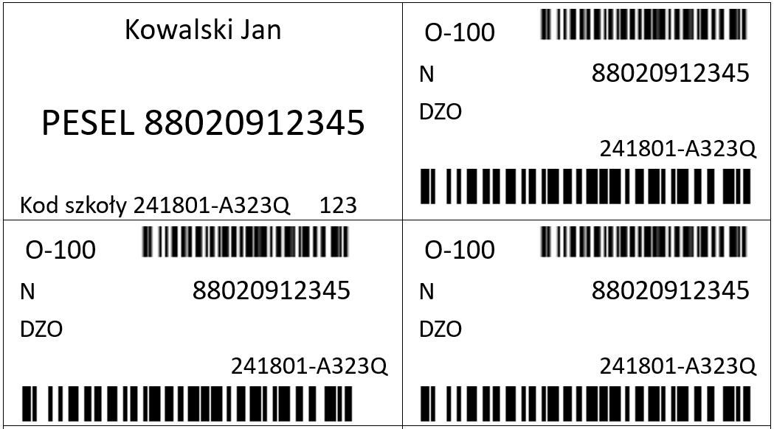
Oznaczenia na naklejkach w 2026 r.
M
Pesel zdającego
Kod szkoły
Typ arkusza
M
M
nieprzenoszenie odpowiedzi
do zadań zamkniętych
na kartę odpowiedzi
dostosowanie
zasad oceniania
Zwiększona liczba naklejek jest związana z możliwością przystąpienia zdających do egzaminu w terminie poprawkowym.
Jeśli wystąpi brak naklejki prosimy wpisać: kod szkoły, nr PESEL, kod dostosowania N i/lub DZO.

Slide 23


Oznaczenia na naklejkach
BŁĘDNY NUMER PESEL
zdający nie nakleja naklejki
członek ZN wpisuje odręcznie prawidłowy numer PESEL oraz identyfikator szkoły (i ew. informacje o dostosowaniu warunków) w miejscu przeznaczonym na naklejkę
PZN odnotowuje nieprawidłowość w protokole z sali.
M
NIEZGODNOŚĆ OZNACZEŃ
właściwy arkusz, naklejki z błędnym kodem typu arkusza:
zdający nakleja naklejki,
członek ZN przekreśla błędny kod typu arkusza i wpisuje właściwy,
przewodniczący ZN odnotowuje nieprawidłowość w protokole z sali.
niewłaściwy arkusz, naklejki z prawidłowym kodem typu arkusza:
ZN wydaje zdającemu arkusz właściwego typu.

Slide 24

Oznaczenia na naklejkach
BŁĘDNY KOD DOSTOSOWANIA
naklejki z błędną informacją o dostosowaniu:
zdający nakleja naklejki,
członek ZN przekreśla błędny kod dostosowania,
przewodniczący ZN odnotowuje nieprawidłowość w protokole z sali.
BRAK KODU DOSTOSOWANIA
brak informacji o dostosowaniu na naklejce:
zdający nakleja naklejki,
członek ZN dopisuje kod dostosowania w miejscu do tego przeznaczonym,
przewodniczący ZN odnotowuje nieprawidłowość w protokole z sali.

Slide 25
PRZYGOTOWANIE I PRZEPROWADZENIE EGZAMINU
CZĘŚĆ USTNA

Slide 26

ZADANIA PRZEWODNICZĄCEGO
ZESPOŁU EGZAMINACYJNEGO (PZE)
Maj 2026
PZE:
od 4
maja
Możliwość pobrania z serwisów OKE dla dyrektorów szkół oraz/lub z SIOEO zestawów zadań / zadań do przeprowadzenia części ustnej egzaminu maturalnego z języka polskiego, języków mniejszości narodowych, języka mniejszości etnicznej i języka regionalnego.
do 29
maja
Powołanie zespołów przedmiotowych oraz/lub zespołów nadzorujących oraz wyznaczenie ich przewodniczących; zawarcie porozumień z dyrektorami innych szkół, których pracownicy wchodzą w skład zespołów przedmiotowych oraz/lub zespołów nadzorujących w terminie dodatkowym.

Slide 27
EGZAMIN USTNY Z JĘZYKA POLSKIEGO
Dzień przed egzaminem przewodniczący zespołu przedmiotowego:
nadzoruje odpowiednie przygotowanie sal,
W dniu egzaminu przewodniczący zespołu egzaminacyjnego:
przekazuje przewodniczącemu zespołu przedmiotowego dokumentację: listy zdających w danym dniu, formularze protokołów, kryteria oceniania, bilety do losowania zadań wraz z pojemnikiem, wydrukowane zadania 2 komplety, kartki A4 na notatki.
umożliwia członkom zespołów przedmiotowych (nie później niż dzień przed egzaminem) zapoznanie się z zadaniami egzaminacyjnymi. NIE DOPUSZCZA SIĘ WYNOSZENIA ZADAŃ POZA SZKOŁĘ
nadzoruje umieszczenie przed wejściem w widocznym miejscu listy zdających (imię i nazwisko) w danej sali,

Slide 28
EGZAMIN USTNY – JĘZYK OBCY NOWOŻYTNY
Maj 2026
PZE:
DZIEŃ
PRZED
EGZAMINEM
PZE organizuje spotkanie z członkami zespołu przedmiotowego, w celu przeanalizowania zestawów zadań do części ustnej egzaminu i kryteriów ich oceniania.
PZE przekazuje przewodniczącemu zespołu przedmiotowego:
wydrukowane zadania egzaminacyjne (po dwa komplety),
wykazy zdających w danym dniu,
kryteria oceniania,
druki protokołów indywidualnych części ustnej egzaminu (zał. 10a) i karty indywidualnej oceny (zał. 10b).
W
DNIU
EGZAMINU

Slide 29

EGZAMIN USTNY – UWAGI
przewodniczący zespołu egzaminacyjnego wprowadza wyniki uzyskane przez zdających do systemu SIOEO.
przewodniczący zespołu egzaminacyjnego przesyła do OKE protokół zbiorczy części ustnej egzaminu maturalnego (zał. 12a) oraz wykaz zdających część ustną egzaminu maturalnego z poszczególnych przedmiotów (zał. 12b, 12c).
informacje o osobach, które uzyskały tytuł laureata/finalisty są wprowadzane przez dyrektora szkoły tylko do SIOEO.

Slide 30
EGZAMIN USTNY – UWAGI
absolwenci szkół zlikwidowanych, przekształconych lub absolwenci liceów ogólnokształcących ukończonych eksternistycznie
Skany protokołów indywidualnych z wynikami egzaminów zdających skierowanych na egzamin przez OKE dyrektor szkoły przesyła na adres sekretariat@oke.jaworzno.pl w postaci dwóch wiadomości e-mail:
wiadomość 1. - zawiera protokoły indywidualne z wynikami zabezpieczone hasłem (np. plik zip)
wiadomość 2. - zawiera hasło
absolwenci przekierowani ze względu na brak możliwości powołania zespołu przedmiotowego
dyrektor szkoły przeprowadzającej egzamin wprowadza wyniki zdających do SIOEO i przekazuje kopie/skany protokołów z egzaminu ustnego dyrektorowi szkoły macierzystej
dyrektor szkoły macierzystej zatwierdza wprowadzone wyniki w systemie SIOEO.

Slide 31

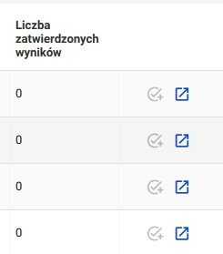
EGZAMIN USTNY – DZIAŁANIA ZWIĄZANE Z
Po wprowadzeniu kompletu wyników z części ustnej danego egzaminu do SIOEO, prosimy pamiętać, że przed złożeniem protokołu, należy jeszcze potwierdzić wyniki z danego egzaminu.
Dopiero po potwierdzeniu wyników można złożyć protokół zbiorczy z przeprowadzenia części ustnej egzaminu.
Zestawy do egzaminów ustnych pozostają w szkole do wykorzystania w sesji dodatkowej i poprawkowej.
Po 31.08.2026 r. zestawy do egzaminów ustnych należy protokolarnie zniszczyć.
PROSIMY NIE PRZESYŁAĆ ZESTAWÓW DO EGZAMINÓW USTNYCH DO OKE W JAWORZNIE!!!

Slide 32
EGZAMIN USTNY – UWAGI
telefony w sali egzaminacyjnej (w kieszeniach odzieży wierzchniej)
możliwość weryfikacji tożsamości poprzez aplikację mObywatel
zmiana godziny zdawania egzaminu ustnego możliwa jest wyłącznie za pisemną zgodą zdającego

Slide 33
DOKUMENTOWANIE, PAKOWANIE
I PRZEKAZYWANIE MATERIAŁÓW PO EGZAMINIE

Slide 34

DOKUMENTOWANIE, PAKOWANIE
I PRZEKAZYWANIE MATERIAŁÓW PO EGZAMINIE
Do pobrania w SIOEO będą:
Instrukcja pakowania materiałów egzaminacyjnych dla zespołu nadzorującego (ZN)
2. Instrukcja pakowania materiałów egzaminacyjnych dla przewodniczącego zespołu egzaminacyjnego (PZE)
3. Lista kontrolna – informacja dla Zespołu Nadzorującego

Slide 35
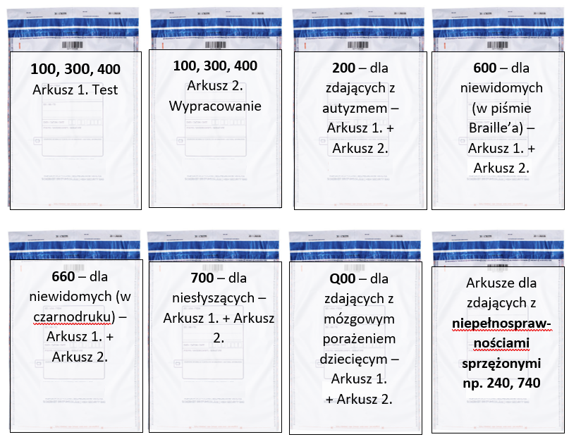
PAKOWANIE MATERIAŁÓW EGZAMINACYJNYCH W SALI
JĘZYK POLSKI – poziom podstawowy
Prace egzaminacyjne z formuł 2015 i 2023 NALEŻY spakować do osobnych kopert

Slide 36
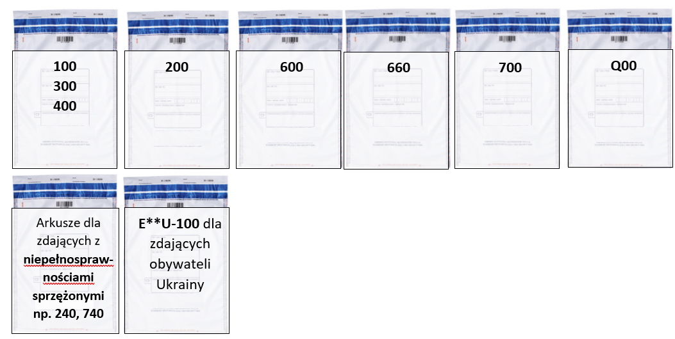
PAKOWANIE MATERIAŁÓW EGZAMINACYJNYCH W SALI
JĘZYK POLSKI – poziom rozszerzony
Prace egzaminacyjne z formuł 2015 i 2023 NALEŻY spakować do osobnych kopert

Slide 37
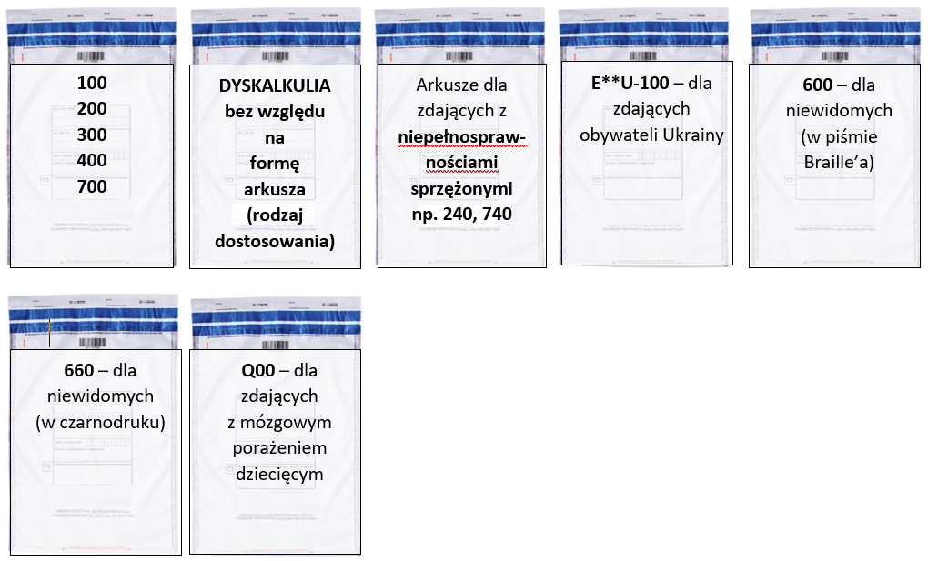
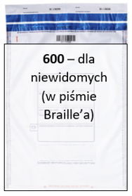
PAKOWANIE MATERIAŁÓW EGZAMINACYJNYCH W SALI
MATEMATYKA – poziom podstawowy
Prace egzaminacyjne z formuł 2015 i 2023 NALEŻY spakować do osobnych kopert

Slide 38
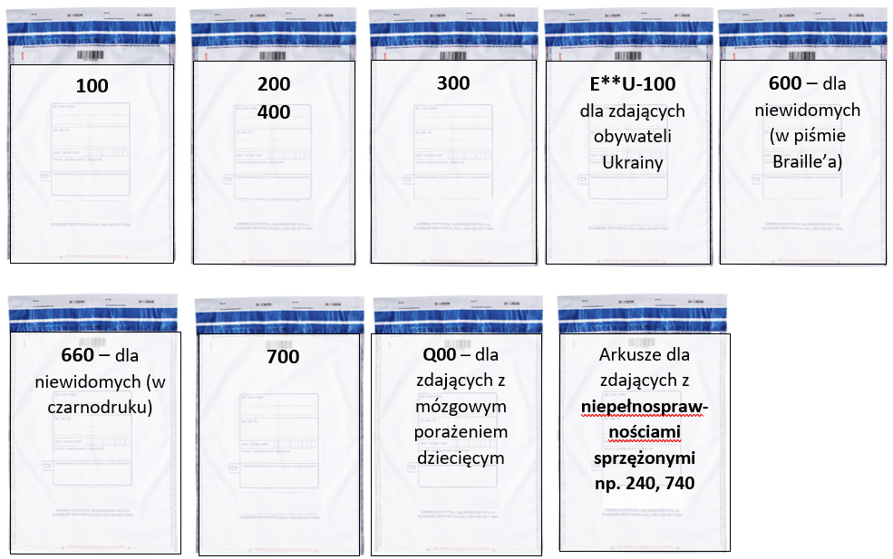
PAKOWANIE MATERIAŁÓW EGZAMINACYJNYCH W SALI
JĘZYKI OBCE NOWOŻYTNE – poziom podstawowy i rozszerzony
Prace egzaminacyjne z formuł 2015 i 2023 NALEŻY spakować do osobnych kopert

Slide 39

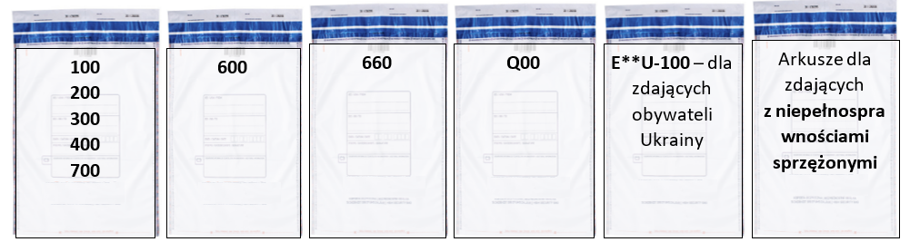
PAKOWANIE MATERIAŁÓW EGZAMINACYJNYCH W SALI
POZOSTAŁE PRZEDMIOTY – poziom rozszerzony
(matematyka, biologia, chemia, filozofia, fizyka, geografia, historia, historia muzyki, historia sztuki, informatyka, wiedza o społeczeństwie, język łaciński i kultura antyczna i inne)
Prace egzaminacyjne z formuł 2015 i 2023 NALEŻY spakować do osobnych kopert

Slide 40
ZADANIA PZE – PRZYGOTOWANIE MATERIAŁÓW DLA OKE
sprawdza liczbę kopert i liczbę prac wpisanych na kopertach otrzymanych od PZN z wykazami zdających i protokołami przebiegu części pisemnej egzaminu maturalnego w sali
wypełnia protokół zbiorczy egzaminu w SIOEO na podstawie danych z wykazów zdających – sprawdza wprowadzone dane oraz drukuje i podpisuje protokół
weryfikuje poprawność danych wprowadzonych do SIOEO z protokołem zbiorczym w zakresie liczby i typu prac egzaminacyjnych oraz osób nieobecnych i tych, którym unieważniano lub przerwano egzamin, a także laureatów i finalistów
pakuje do kartonu/paczki:
dokumentację egzaminacyjną, arkusze wadliwe, prace unieważnione, prace zdających, którzy przerwali egzamin
koperty zwrotne z pracami z poszczególnych sal
arkusze niewykorzystane, płyty CD oraz niewykorzystane bezpieczne koperty
wykaz zawartości pakietu z materiałami egzaminacyjnymi
Podpisaną umowę z rachunkiem operatora pracowni informatycznej
należy przekazać wraz z dokumentacją egzaminacyjną

Slide 41
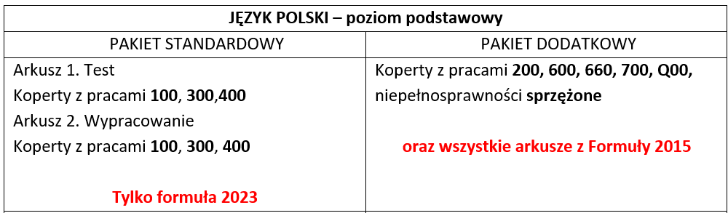
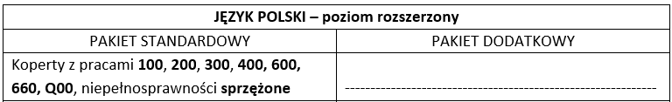
ZADANIA PZE
PRZYGOTOWANIE PAKIETU STANDARDOWEGO I PAKIETU DODATKOWEGO
PZE układa koperty zwrotne z pracami zdających tworząc z nich dwa pakiety STANDARDOWY i DODATKOWY

Slide 42
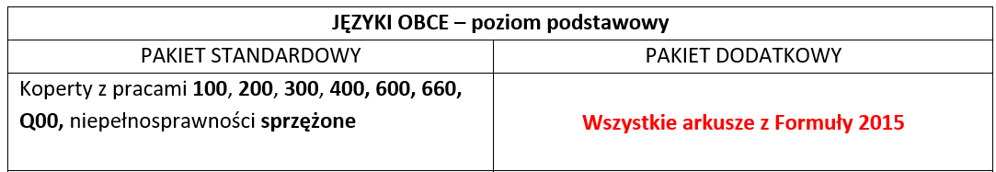
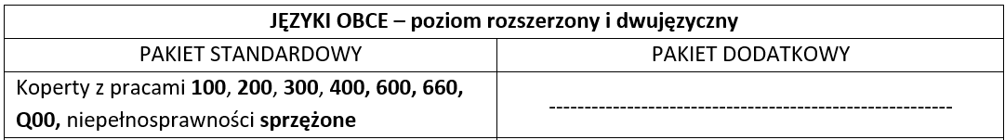
ZADANIA PZE
PRZYGOTOWANIE PAKIETU STANDARDOWEGO
PZE układa koperty zwrotne z pracami zdających tworząc z nich tylko pakiet STANDARDOWY

Slide 43
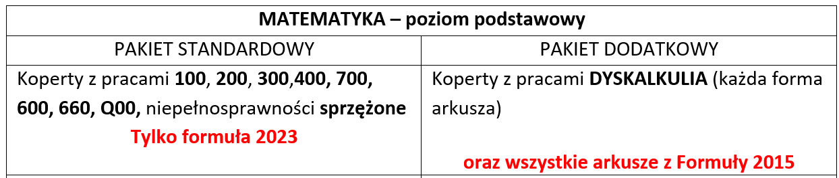
ZADANIA PZE
PRZYGOTOWANIE PAKIETU STANDARDOWEGO I PAKIETU DODATKOWEGO
PZE układa koperty zwrotne z pracami zdających tworząc z nich dwa pakiety STANDARDOWY i DODATKOWY

Slide 44
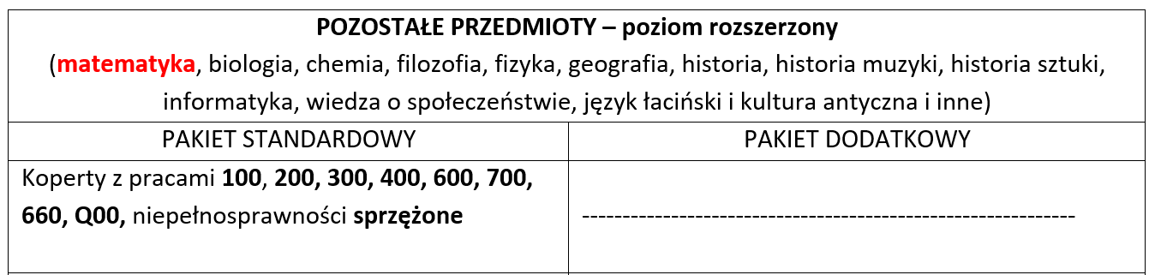
ZADANIA PZE
PRZYGOTOWANIE PAKIETU STANDARDOWEGO
PZE układa koperty zwrotne z pracami zdających tworząc z nich tylko pakiet STANDARDOWY

Slide 45
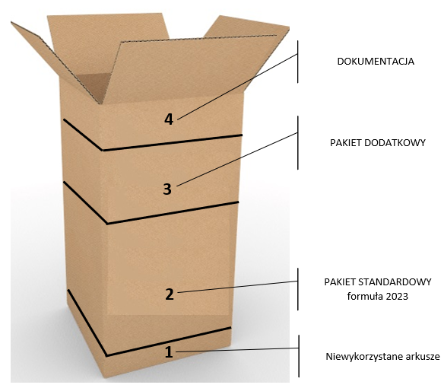
ZADANIA PZE – PAKOWANIE PACZKI
Język polski, matematyka i języki obce - poziom podstawowy

Slide 46
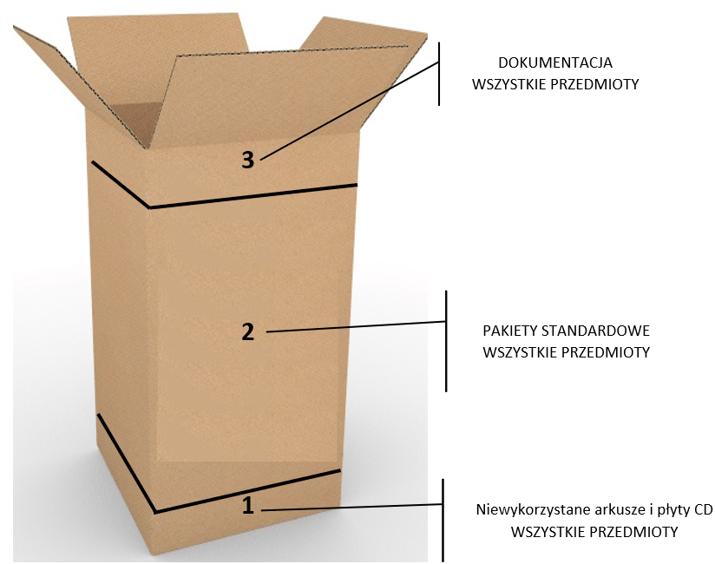
ZADANIA PZE – PAKOWANIE PACZKI
Pozostałe przedmioty

Slide 47
REDYSTRYBUCJA
MATERIAŁÓW EGZAMINACYJNYCH

Slide 48
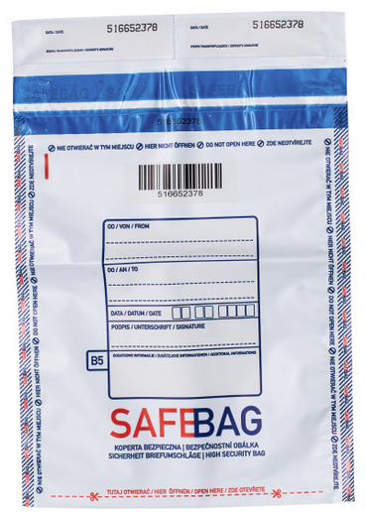


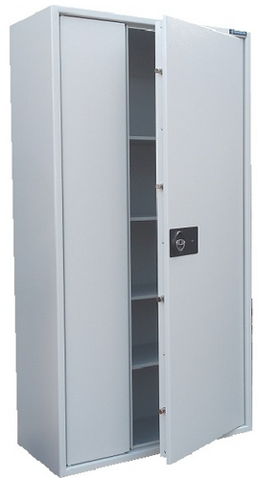
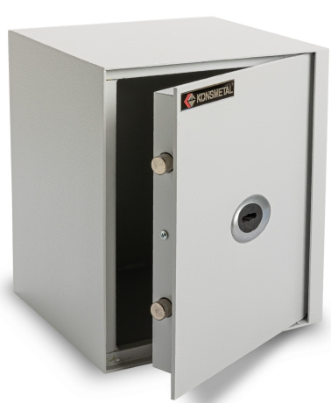
REDYSTRYBUCJA MATERIAŁÓW EGZAMINACYJNYCH
Język polski – poziom podstawowy
Odbiór 4 maja
Matematyka – poziom podstawowy
Odbiór 5 maja
zostaje w szkole do 6 maja
j. kaszubski
j. łaciński i kultura antyczna

Slide 49
REDYSTRYBUCJA MATERIAŁÓW EGZAMINACYJNYCH
}
Odbiór 6 maja
j. angielski
j. francuski
j. hiszpański
j. niemiecki
j. rosyjski
j. ukraiński
j. włoski
poziom
podstawowy
j. kaszubski
j. łaciński i kultura antyczna
matematyka w języku obcym dla absolwentów szkół lub oddziałów dwujęzycznych (PP)
geografia w języku obcym dla absolwentów szkół lub oddziałów dwujęzycznych (PR)
zostaje w szkole do 8 maja

Slide 50


REDYSTRYBUCJA MATERIAŁÓW EGZAMINACYJNYCH
zostaje w szkole do 8 maja
j. angielski poziom rozszerzony
j. angielski poziom dwujęzyczny
historia muzyki
Odbiór 8 maja
matematyka w języku obcym dla absolwentów szkół lub oddziałów dwujęzycznych (pp)
geografia w języku obcym dla absolwentów szkół lub oddziałów dwujęzycznych (pr)
j. angielski poziom rozszerzony
j. angielski poziom dwujęzyczny
historia muzyki
biologia

Slide 51
REDYSTRYBUCJA MATERIAŁÓW EGZAMINACYJNYCH
filozofia
zostaje w szkole do 13 maja
matematyka – poziom rozszerzony
j. rosyjski – poziom rozszerzony
j. rosyjski – poziom dwujęzyczny
wos
j. niemiecki – poziom rozszerzony
j. niemiecki – poziom dwujęzyczny

Slide 52
REDYSTRYBUCJA MATERIAŁÓW EGZAMINACYJNYCH
Odbiór 13 maja
filozofia
matematyka – poziom rozszerzony
j. rosyjski – poziom rozszerzony
j. rosyjski – poziom dwujęzyczny
wos
j. niemiecki – poziom rozszerzony
j. niemiecki – poziom dwujęzyczny
Chemia

Slide 53
REDYSTRYBUCJA MATERIAŁÓW EGZAMINACYJNYCH
zostaje w szkole do 15 maja
historia sztuki
informatyka
j. ukraiński – poziom rozszerzony
j. ukraiński – poziom dwujęzyczny

Slide 54
REDYSTRYBUCJA MATERIAŁÓW EGZAMINACYJNYCH
Odbiór 15 maja
historia sztuki
informatyka
j. ukraiński – poziom rozszerzony
j. ukraiński – poziom dwujęzyczny
geografia

Slide 55
REDYSTRYBUCJA MATERIAŁÓW EGZAMINACYJNYCH
zostaje w szkole do 20 maja
j. mniejszości narodowych – poziom rozszerzony
historia
j. francuski – poziom rozszerzony
j. francuski – poziom dwujęzyczny
fizyka
j. hiszpański – poziom rozszerzony
j. hiszpański – poziom dwujęzyczny
Odbiór 20 maja
j. mniejszości narodowych
– poziom rozszerzony
historia
j. francuski – poziom rozszerzony
j. francuski – poziom dwujęzyczny
fizyka
j. hiszpański – poziom rozszerzony
j. hiszpański – poziom dwujęzyczny
j. polski – poziom rozszerzony

Slide 56
REDYSTRYBUCJA MATERIAŁÓW EGZAMINACYJNYCH
Egzamin 20 maja
Odbiór 21 maja
j. włoski – PR
j. włoski – DJ
Egzamin 21 maja
j. mniejszości narodowych – poziom podstawowy
chemia w języku obcym
fizyka w języku obcym
biologia w języku obcym
historia w języku obcym
Odbiór 22 maja

Slide 57

ZADANIA PZE
PRZEKAZYWANIE MATERIAŁÓW EGZAMINACYJNYCH KURIEROWI
Do spakowania materiałów egzaminacyjnych można wykorzystać karton, w którym dostarczono arkusze egzaminacyjne.
Szczegółowa instrukcja tworzenia i przekazywania paczki/paczek kurierowi zostanie udostępniona w SIOEO.
Proszę zwrócić uwagę, że materiały egzaminacyjne z formuły 2015 i 2023 MUSZĄ stanowić jedną przesyłkę (NIE ROZDZIELAMY PRAC EGZAMINACYJNYCH NA OSOBNE PUDEŁKA).
Na pudełku (lub zestawie pudełek połączonych taśmą) proszę przykleić naklejkę z kodem szkoły.
Odbiór materiałów egzaminacyjnych ze szkół realizuje kurier firmy
lub upoważniony pracownik OKE w Jaworznie
Wszystkie przesyłki adresowane będą do OKE w Jaworznie

Slide 58
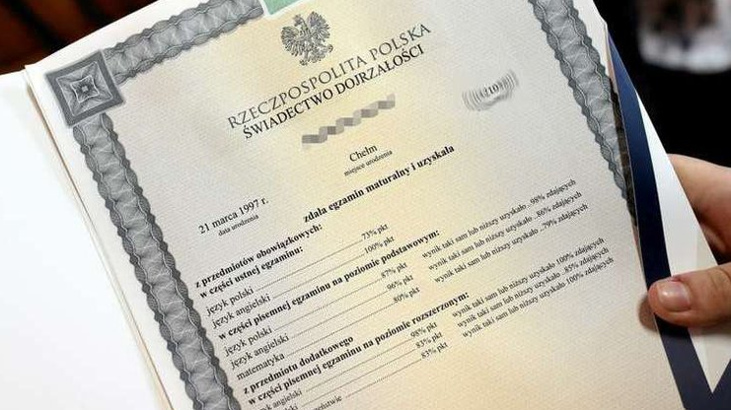
WYNIKI EGZAMINU
Przekazanie absolwentom:
świadectw dojrzałości
aneksów do świadectw dojrzałości
zaświadczeń o wynikach egzaminu
8
lipca
po terminie głównym i dodatkowym
11
września
po terminie poprawkowym

Slide 59

Trwa nabór egzaminatorów
do sprawdzania prac egzaminacyjnych w sesji głównej

Slide 60
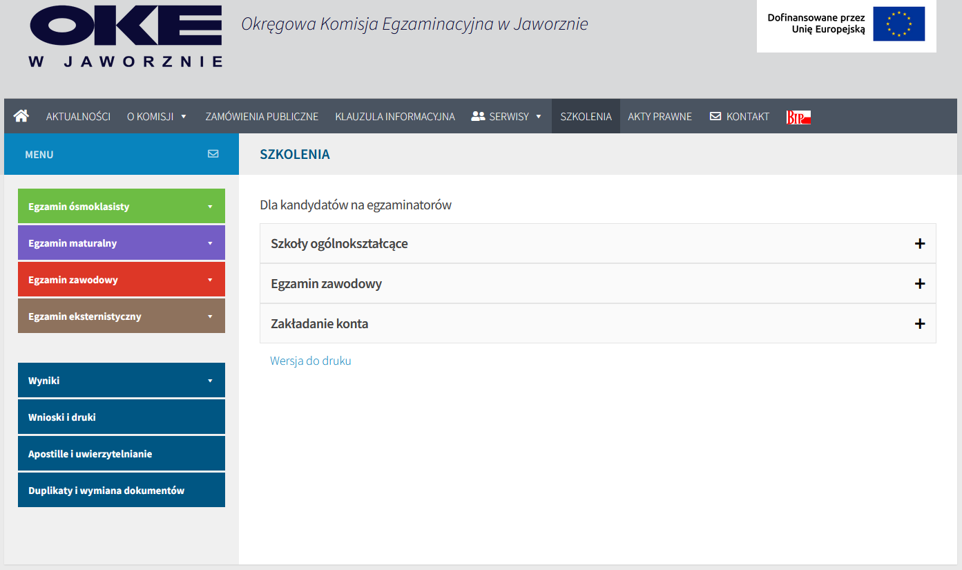
Szkolenia dla kandydatów na egzaminatorów
Dokumenty składane przez kandydata na egzaminatora są przyjmowane przez cały rok niezależnie od terminów szkoleń.
egzaminatorem egzaminu ósmoklasisty lub egzaminu maturalnego może zostać osoba, która posiada co najmniej trzyletni staż pracy (uzyskany w okresie 6 lat przed złożeniem wniosku)
kopie dokumentów powinny być poświadczone za zgodność z oryginałem przez notariusza lub przez organ, który wydał dany dokument
należy pamiętać o wpisaniu dwóch dat od-do we wniosku w tabeli zatrudnienie
zachęcamy nauczycieli języka rosyjskiego i ukraińskiego do składania wniosków
więcej informacji jest dostępnych na stronie internetowej OKE w Jaworznie

Slide 61

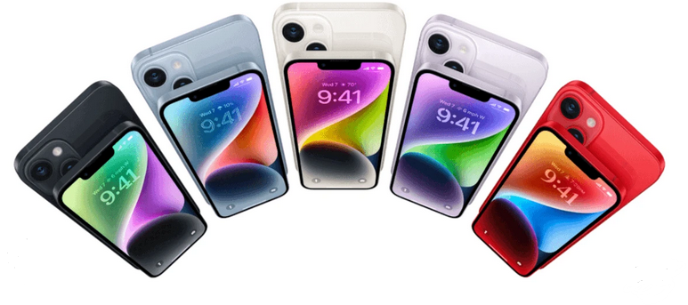
KONTAKT Z OKE
Imię i nazwisko | Numer telefonu | Rodzaj sprawy
Agnieszka Dziaduła Dominika Struska | 662 046 458 503 616 047 | dyżur od 5:30 podczas dystrybucji materiałów egzaminacyjnych; organizacja egzaminu
Izabela Szemraj Aneta Martyka | 503 616 750 503 615 895 | odbiór przesyłek z materiałami egzaminacyjnymi; niedostarczenie przesyłki do godz. 8:00; kontakt z koordynatorem firmy kurierskiej; pakowanie prac po egzaminie
Agnieszka Duczek | 503 616 768 | dostosowania
Bartosz Celarek | 503 615 864 | brak zdającego na wykazie; aktualizacja danych zdającego; brak arkuszy dla zdającego; obsługa SIOEO ; wypełnienie protokołów zbiorczych; wypełnienie protokołów z sali
Ewa Knapik Lidia Szymczak-Mazur | 604 934 268 501 096 151 | przebieg egzaminu
sekretariat OKE | 503 615 656 | kontakt z OKE w pilnych przypadkach
Krzysztof Słomczyński | 662 046 478 | inne sytuacje nieopisane w Informacji o sposobie organizacji i przeprowadzania egzaminu …
Robert Wanic | 604 261 573 | błędnie wydany arkusz; zakłócenie przebiegu egzaminu; inne sytuacje nieopisane w Informacji o sposobie organizacji i przeprowadzania egzaminu …

Slide 62
Dziękujemy za uwagę
Prowadzący:
Agnieszka Dziaduła
Aneta Martyka
Krzysztof Słomczyński
Dominika Struska
Izabela Szemraj

